Slide 1
« L'orateur parfait est celui qui par la parole sait instruire, plaire et toucher.

Slide 2
« L'orateur parfait est celui qui par la parole sait instruire, plaire et toucher.
Instruire est un devoir,
plaire est un accessoire,
toucher est une nécessité. »

Slide 3
« L'orateur parfait est celui qui par la parole sait instruire, plaire et toucher.
Instruire est un devoir,
plaire est un accessoire,
toucher est une nécessité. »
Cicéron, Ier siècle av. J-C.

Slide 4


Slide 5
Deuxième édition
du concours d’éloquence
du lycée Pyrène de Pamiers

Slide 6
Niveaux Première et Terminale
voies générale, technologique et professionnelle

Slide 7
Révélez vos talents
Défendez vos idées

Slide 8
Révélez vos talents
Défendez vos idées
Entrez dans l’histoire du lycée

Slide 9
Première période
du 8 septembre au 15 octobre 2025

Slide 10
Inscription des candidats
avant le vendredi 19 septembre 2025

Slide 11
Présélections du concours
le mercredi 15 octobre 2025

Slide 12
Prestation orale libre sans notes
Durée de 3 minutes
Préparation autonome avec ressources

Slide 13
Prestation orale libre sans notes
Durée de 3 minutes
Préparation autonome avec ressources
Inscription volontaire

Slide 14
Un sujet à traiter au choix parmi trois

Slide 15
1.
« Homo, homini lupus. »
« L’homme est un loup pour l’homme. »
Plaute, Asinaria, IIe s. av. J-C

Slide 16
2.
« L'ami sûr se reconnaît
dans les situations
qui ne sont pas sûres. »
Cicéron, Laelius ou De Amicitia, Ier s. av. J-C

Slide 17
3.
« Je ne suis pas né
pour partager
la haine mais l'amour. »
Sophocle, Antigone, Ve s. av. J-C

Slide 18
Sélection des meilleurs candidats
12 finalistes
Résultats le jeudi 16 octobre 2025

Slide 19
Deuxième période
du 16 octobre au 18 décembre 2025

Slide 20
Accompagnement de chaque candidat par un professeur mentor
Séances de préparation collective

Slide 21
Un sujet unique imposé

Slide 22
Discours selon
les règles de la rhétorique classique

Slide 23
Grande finale
le
Jeudi 18 décembre 2025

Slide 24
3 minutes
pour convaincre

Slide 25

3 prix pour la gloire

Slide 26
  Prix des lycéens
  Prix du lycée
  Prix de la ville de Pamiers

Slide 27
« Il n'y a point de génie sans un grain
de folie. »
Aristote

Slide 28
« Il n'y a point de génie sans un grain
de folie. »
Aristote
Que le meilleur gagne !

Slide 30
Ressources pour les candidats
Pearltrees candidats : un trésor d’inspiration
https://www.pearltrees.com/t/concours-ciceron-candidats/id82976339
- manuels et livres au CDI
conseils des professeurs
réunions avec les professeurs organisateurs

Slide 31
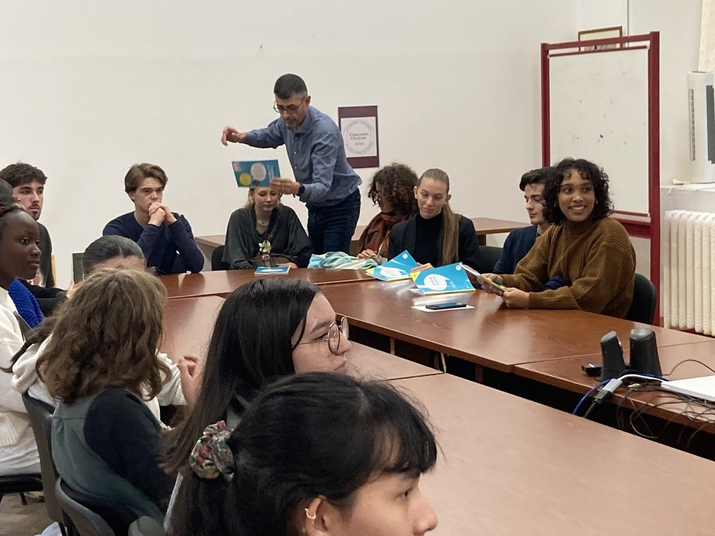
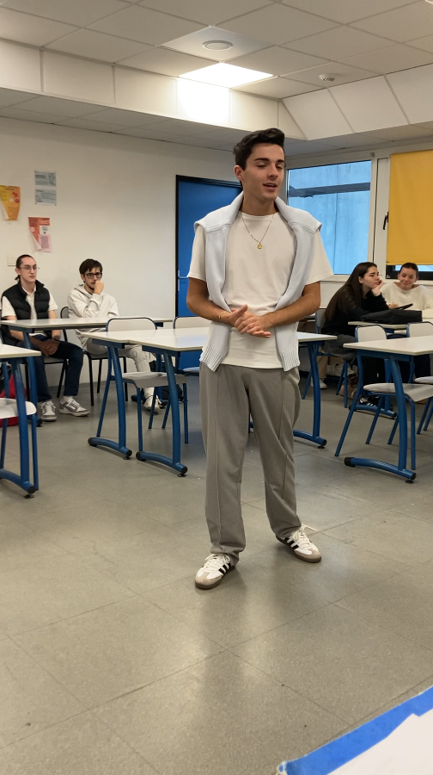
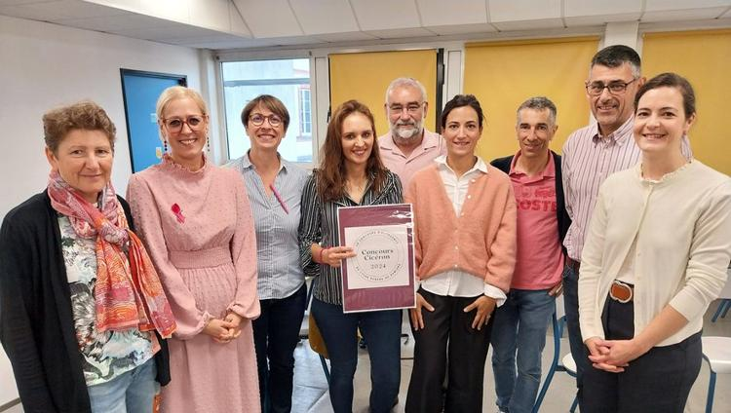
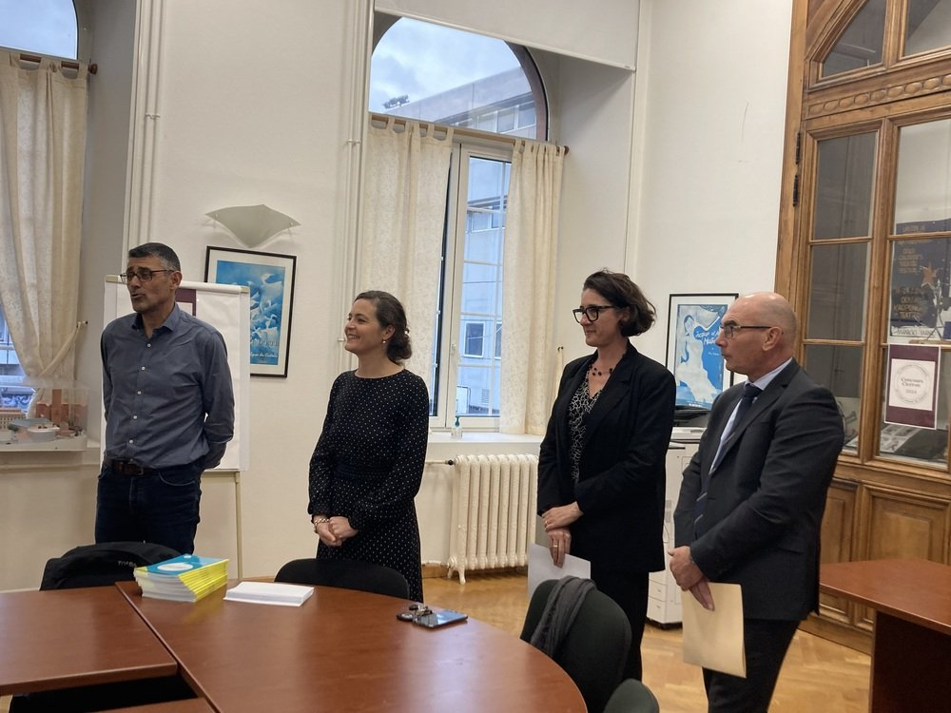
Le concours Cicéron 2024 en images
Présélections du mercredi 16 octobre 2024

Slide 32
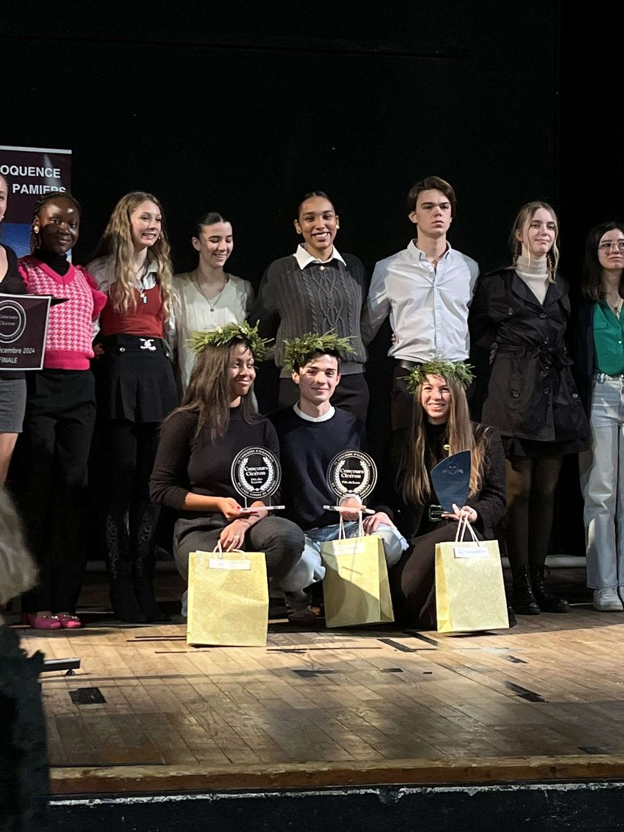
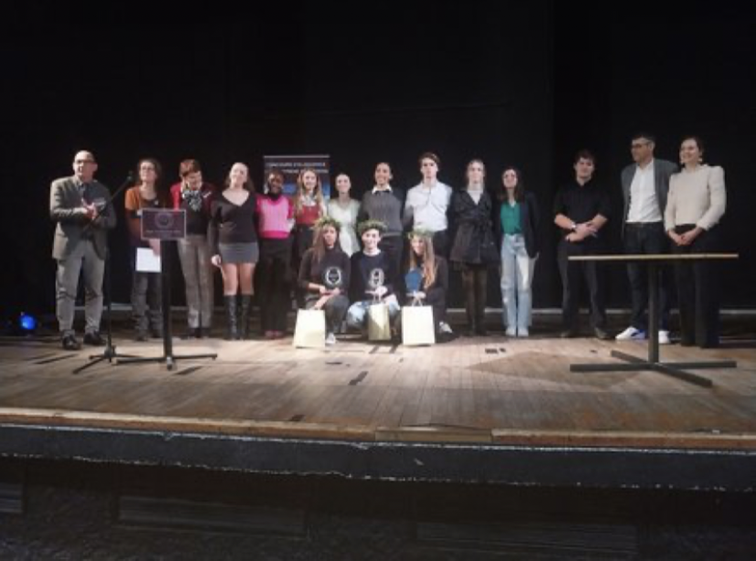
Grande finale du jeudi 19 décembre 2024

